Slide 1
Развитие связной речи у детей с ФФН
Учитель-логопед
Цыганова М.В.

Slide 2
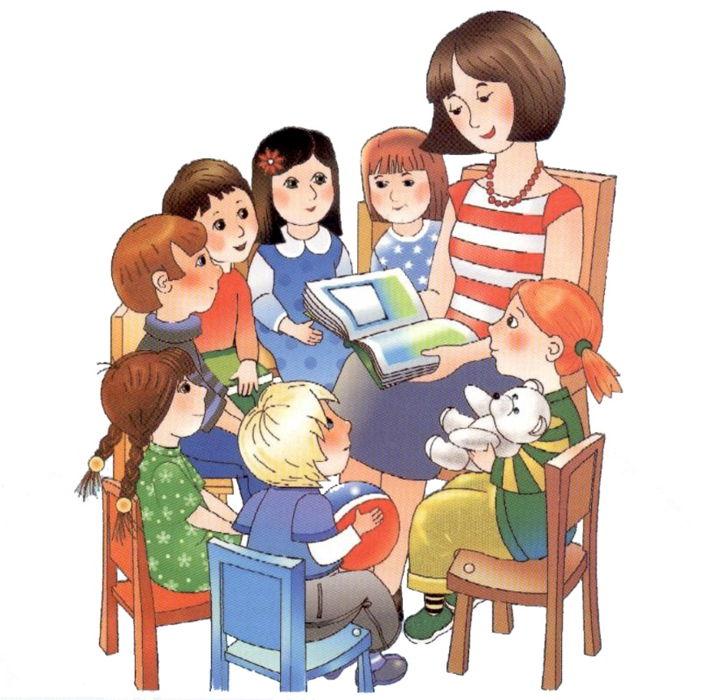
Развитие связной речи - одна из важных задач при работе с детьми с ФФН

Slide 3
Дети с ФФН, обучающиеся в подготовительной группе, по мере исправления и совершенствования звуковой стороны речи и нормализации фонематического восприятия оказываются способными к усвоению основной функции связной речи — коммуникативной — в объеме, предусмотренном общеобразовательной программой

Slide 4
План работы по связной речи
обогащение словарного запаса
совершенствование умения использовать различные части речи в соответствии с целью высказывания
отработка навыка владения диалогической и монологической формой речи в тесной связи с формированием звуковой стороны речи.

Slide 5

Пересказ занимает значительное место в системе формирования связной речи дошкольников

Slide 6
Для овладения пересказом дети должны уметь:
прослушать текст,
понять его основное содержание,
запомнить последовательность изложения,
осмысленно и связно передать текст,
правильно оформив его фонетически.

Slide 7
Методические приемы обучения пересказу:
подбор картинок (карточек) к прочитанному тексту,
пересказ какой-либо выделенной части рассказа,
дополнение деталей или эпизодов,
пересказ от первого лица,
пересказ с изменением времени действия.

Slide 8
Тексты должны быть:
доступны по объему
иметь четкую композицию с легко определяемой последовательностью событий,
динамичными и привлекательными по сюжету
Полезно использовать тексты, содержащие диалог
Текст не должен содержать слова неусвоенной звуко-слоговой структуры, сложные грамматические обороты.

Slide 9
Вначале детей обучают отвечать на вопросы, относящиеся к отдельным частям рассказа. Затем формулируются разделы плана. Очень полезно для детей с нарушением фонематического восприятия формировать действия пространственного моделирования текста, в котором фиксируются его основные части.

Slide 10

Во втором полугодии требования к пересказу повышаются. Помимо повествовательных текстов используются описательные.

Slide 11
Таким образом, в процессе работы по связной речи, детей с ФФН обучают контролировать соответствие пересказа прочитанному тексту, обнаруживать пропущенные детали в пересказе товарищей, оценивать качество пересказа с фонетической точки зрения (правильность произношения звуков, темп, плавность, отсутствие длительных пауз и т. д.), выразительность

